Slide 1


Slide 2
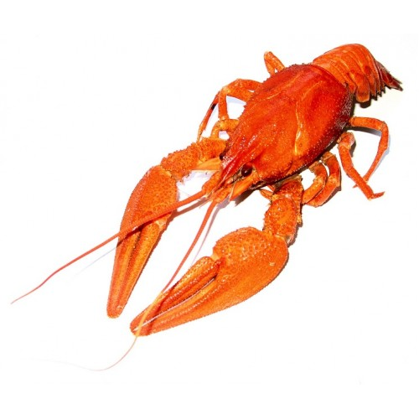





Slide 3



Slide 4




Slide 5


Slide 6
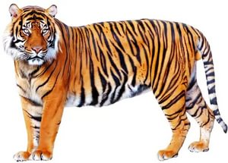


Slide 7
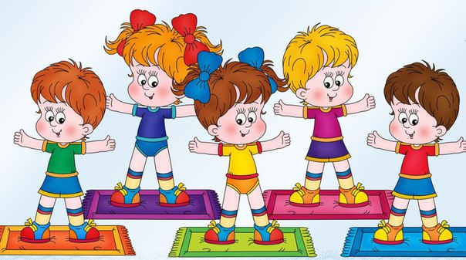
физминутка

Slide 8


Slide 9
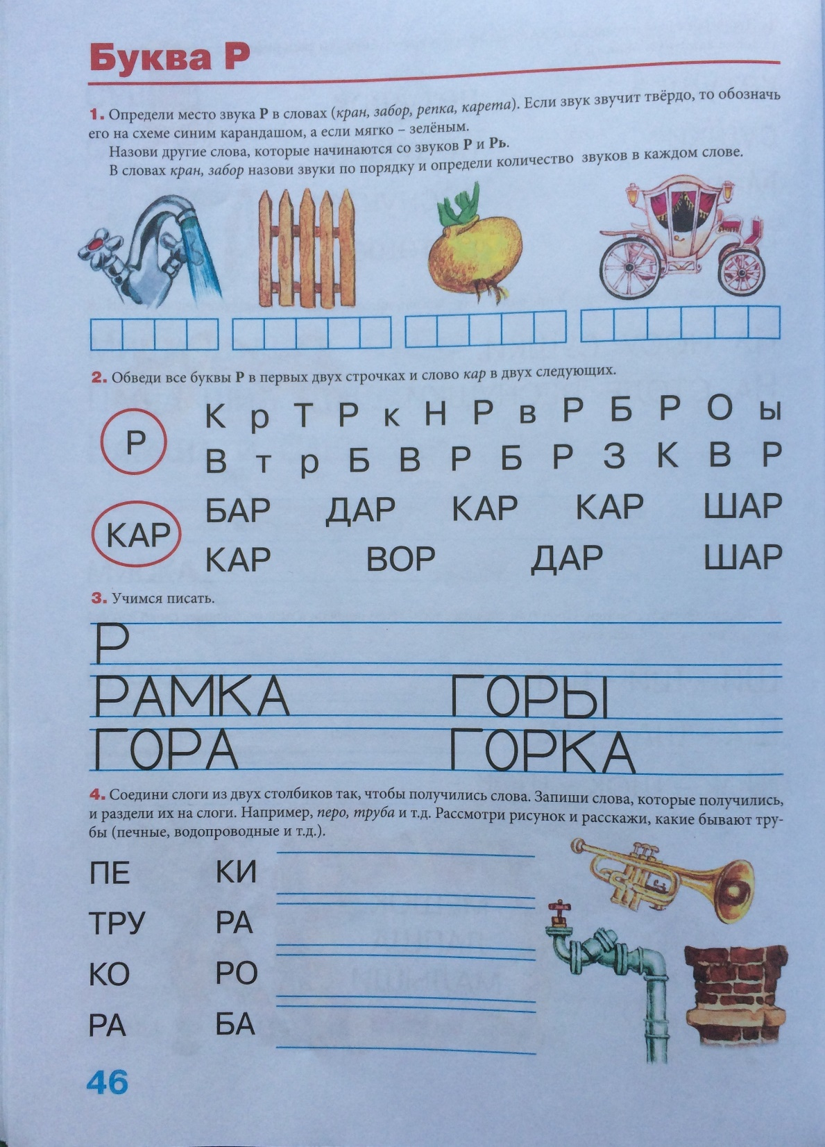

Slide 10
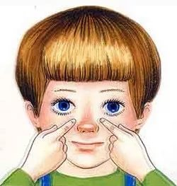

Slide 11
РА
РО
РЫ
ОР
РО
РУ
РЫ
РА
ЫР
АР
УР
ОР
РУ
ЫР
АР
УР

Slide 12
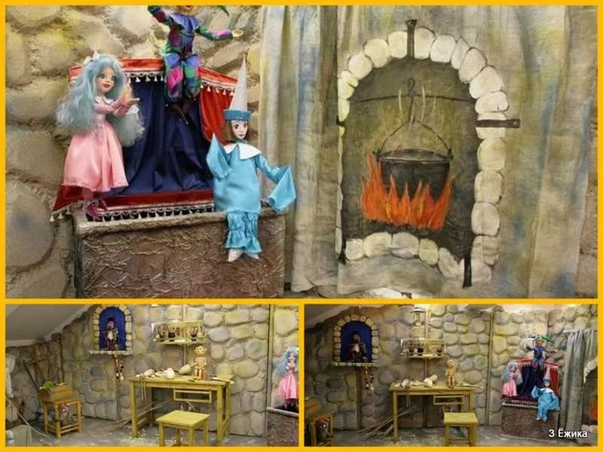


Slide 14


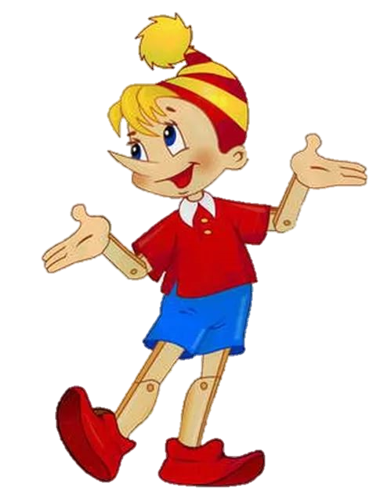
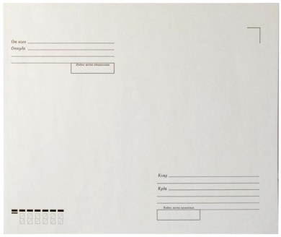
От
Буратино
Группа № 51
«Непоседы»

Slide 15

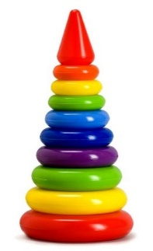



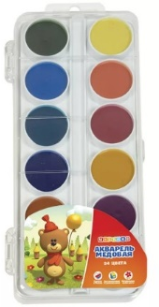
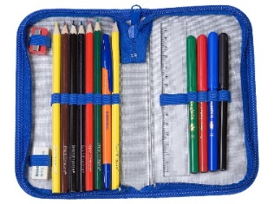
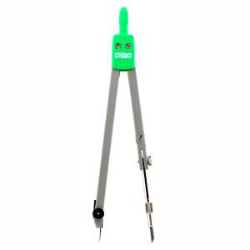



Slide 16


Slide 17
